Slide 1

МАВЗУ: СОЛИҚ ТЕКШИРУВЛАРИ. СОЛИҚ АУДИТИ.
Фарғона вилоят маъмурий суди

Slide 2
Режа:
Солиқ аудити тушунчаси.
Солиқ аудити кимларда ўтказилади?
Солиқ аудитида қайси даврлар текширилади?
Солиқ тўловчи текширишдан қандай хабардор қилинади?
Солиқ аудитини ўтказиш муддатлари қандай?
Солиқ аудитини ўтказиш тартиби ва текшириш натижаларини расмийлаштириш. Ихтиёрий тугатилаётган солиқ тўловчиларда солиқ аудитини ўтказиш хусусиятлари.
Солиқ текширувини ўтказиш чоғида ғайриқонуний ҳаракатлар орқали зарар етказилишига йўл қўймаслик.
Солиқ текширувларининг ва солиқ назоратининг бошқа чораларининг ҳуқуқий оқибатлари.

Slide 3
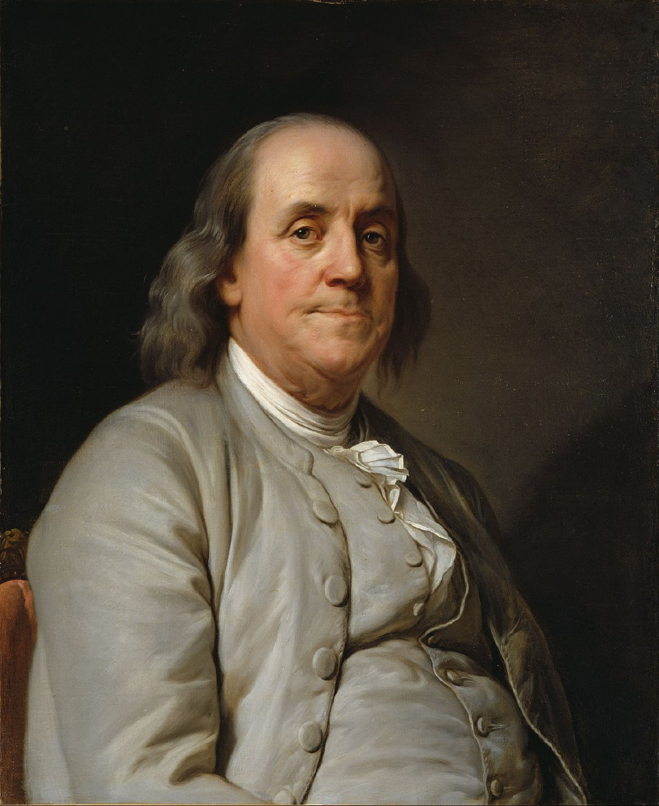
Бенжамин Франклин
“Дунёда ҳеч нарса солиқ ва ўлим каби муқаррар эмас”

Slide 4
Солиқ аудити тушунчаси
Солиқ аудити – солиқ органлари томонидан солиқ тўловчининг муайян давр учун солиқлар ва йиғимларнинг ҳисобланиши ҳамда тўланашининг тўғрилигини текшириш мақсадида, унинг бухгалтерия, молия, статистика, банк ҳамда бошқа ҳужжатларини ўрганиш ва таққослашдир
Солиқ аудити
Солиқ аудити Ўзбекистон Республикаси Солиқ кодекси Ўзбекистон Республикаси Давлат солиқ қўмитасининг 2020 йил 18 майдаги
2020-17-сон қарори билан тасдиқланган “Солиқ аудитини ўтказиш тўғрисида”ги Низом асосида ўтказилади.

Slide 5


Солиқ аудити кимларда ўтказилади
солиқ органида хавфни таҳлил этиш автоматлаштирилган ахборот тизими (“Таҳлика-таҳлил” дастурий маҳсулоти) орқали аниқланган, юқори даражадаги таваккалчилик (солиқ хавфи) тоифасига мансуб бўлган солиқ тўловчиларда;
камерал солиқ текшируви натижаси бўйича солиқ органининг талабномасига жавобан аниқлаштирилган солиқ ҳисоботини тақдим этмаган (шу жумладан, аниқлаштирилган талабномадан кейин), аниқланган тафовутлар бўйича асос келтирмаган ёки тақдим қилинган асосномалар етарли эмас деб топилган юқори даражадаги таваккалчилик (солиқ хавфи) тоифасига мансуб бўлган солиқ тўловчиларда;
- ихтиёрий тугатилаётган солиқ тўловчиларда;
- жиноий иш қўзғатилган солиқ тўловчиларда;
- аввал ўтказилган солиқ аудити чоғида солиқ органига маълум бўлмаган янги ҳолатлар аниқланган солиқ тўловчиларда.

Slide 6


Солиқ аудитида текшириладиган давр
Солиқ аудити билан фақат солиқ қонунчилигида назарда тутилган
беш йиллик даъво муддати ўтиб кетмаган охирги солиқ аудитидан кейинги давр қамраб олинади.
Солиқ органлари солиқ тўловчининг айнан битти давр учун айнан бир хил солиқлар бўйича бир мартадан ортиқ солиқ аудитини ўтказишга ҳақли эмас, бундан солиқ аудитини ўтказиш чоғида солиқ органларига маълум бўлмаган янги ҳолатлар аниқланган ҳоллар мустасно. Янги ҳолатлар аниқланган тақдирда солиқ органи такрорий солиқ аудитини тайинлашга ҳақли.

Slide 7
Солиқ тўловчини текширишдан хабардор қилиш
Солиқ тўловчи солиқ аудити ўтказиш ҳақида камида ўттиз календар кун олдин унинг электрон шахсий кабинетига электрон шаклда ёки унинг юридик манзилига почта алоқа хизмати орқали буюртма хат юбориш шаклида хабардор қилинади.
Хабарномада солиқ аудитининг бошланиш санаси, текширилиши лозим бўлган масалаларнинг рўйхати, зарур ҳужжатларнинг дастлабки рўйхати, шунингдек солиқ аудитини ўтказиш учун зарур бўлган бошқа маълумотлар кўрсатилади.
Электрон шаклда юборилган ҳужжатлар солиқ тўловчи томонидан ўқиб чиқилганидан кейин, лекин ушбу ҳужжат жўнатилган санадан эътиборан уч кундан кечиктирмай олинган деб ҳисобланади.
Агар солиқ тўловчига хабарнома буюртма хат билан почта орқали юборилган бўлса, улар жўнатилганидан сўнг беш кундан кейин олинган деб ҳисобланади.
Хабарнома солиқ тўловчига ёки унинг вакилига шахсан мазкур ҳужжатлар олинган сана кўрсатилган ҳолда имзо қўйдириб топширилиши мумкин.

Slide 8

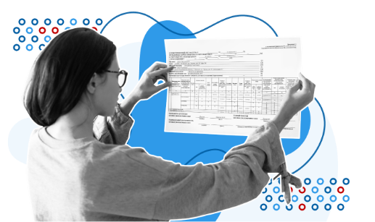
Солиқ аудитини ўтказиш муддатлари
Солиқ аудитини ўтказиш муддати ўттиз иш кунини ташкил қилади. Солиқ аудитини ўтказиш муддати икки ойгача, алоҳида ҳолларда уч ойгача узайтирилиши мумкин.
Солиқ аудитини ўтказиш муддати ўтказилиши қуйидаги ҳолларда ҳам узайтирилиши мумкин:
талаб қилинган ҳужжатлар (ахборотлар) беш иш куни ичида тақдим қилинмаганда (узайтириш ҳужжатлар талаб қилинаётган ҳар бир шахс бўйича кўпи билан бир марта йўл қўйилади);
чет эл давлат органларидан Ўзбекистон Республикасининг халқаро шартномалари доирасида ахборот олишда;
экспертизалар ўтказишда;
чет тилида тақдим этилган ҳужжатларни таржима қилишда (ҳужжатлар давлат тилига таржима қилинган асл нусхалари шаклида ёки нотариал тарзда тасдиқланган шаклда бўлиши мумкин);
солиқ аудити жараёнида ўрганилиши лозим бўлган ҳужжатлар ҳажмининг кўплиги сабабли солиқ аудитини ўтказиш учун буйруқда кўрсатилган муддатнинг етарли эмаслигида;
яроқсиз ҳолга келган ҳужжатларнинг ҳамда солиқлар ва йиғимларни ҳисоблаб чиқариш билан боғлиқ электрон ахборот жисмларни қайта тикланишида;
мутахассис фикри олинишида;
эксперт жалб қилинганда.
Солиқ аудитини ўтказишнинг умумий муддати олти ойдан ошиши мумкин эмас.

Slide 9
Солиқ аудитини ўтказиш тартиби
Солиқ аудити 2022 йил 1 январга қадар Ўзбекистон Республикаси Президенти ҳузуридаги Тадбиркорлик субъектларининг ҳуқуқлари ва қонуний манфаатларини ҳимоя қилиш бўйича вакилни солиқ аудити тайинланганлиги тўғрисида қонунчилик ҳужжатларида белгиланган тартибда хабардор қилиш орқали ўтказилган.
2022 йил 1 январдан бошлаб солиқ аудити Текширувларни электрон рўйхатга олиш ягона тизими орқали Назорат қилувчи органлар томонидан тадбиркорлик субъектлари фаолиятида ўтказиладиган текширувларни келишиш ва ўтказиш тартиби ҳақидаги вақтинчалик низомга (рўйхат рақами 3067, 2018 йил
7 сентябрь) асосан Ўзбекистон Республикаси Президенти ҳузуридаги Тадбиркорлик субъектларининг ҳуқуқлари ва қонуний манфаатларини ҳимоя қилиш бўйича вакил билан келишилган ҳолда ўтказилади.

Slide 10
Тугатилаётган солиқ тўловчиларда солиқ аудитини ўтказиш хусусиятлари
Ўзбекистон Республикаси Вазирлар Маҳкамасининг 2019 йил
21 августдаги 704-сон қарори билан тасдиқланган Тадбиркорлик субъектларини ихтиёрий тугатиш ва уларнинг фаолиятини тўхтатиш тартиби тўғрисидаги низомга кўра, ихтиёрий равишда тугатилаётган солиқ тўловчида солиқ аудити охирги солиқ аудитидан кейинги солиқ даврини, лекин солиқ аудити ўтказилаётган йилдан олдинги уч йилдан ошмаган даврни қамраб олиши мумкин.
Давлат рўйхатидан ўтказилган вақтдан бошлаб молия-хўжалик фаолиятини амалга оширмаган ҳамда солиқ қарзи мавжуд бўлмаган тижорат ташкилотларида солиқ аудити ўтказилмайди.
Мазкур низом қоидалари қўлланилмайдиган корхона ва ташкилотлар тугатилишида солиқ аудити уларни тегишлилиги бўйича рўйхатдан ўтказувчи органнинг хабарномаси ёки уларнинг аризасига биноан амалга оширилади.
Солиқ органида солиқ тўловчи сифатида ҳисобга қўйилган Ўзбекистон Республикаси норезидентининг доимий муассасасида солиқ аудити унинг солиқ органида ҳисобга қўйилишига асос бўлган аризада ёки унга илова қилинган шартномада (мавжуд бўлган тақдирда) кўрсатилган муддат тугаганда ўтказилади.

Slide 11
Ўзбекистон Республикаси Солиқ кодексининг 158-159-моддаларида солиқ аудити ва сайёр солиқ текшируви материалларини кўриб чиқиш ва унинг натижалари бўйича қарор қабул қилиш тартиби белгиланган.
Текшириш материалларини кўриб чиқиш ва унинг натижалари бўйича қарор қабул қилиш тартиби
Солиқ аудити ва сайёр солиқ текшируви материаллари солиқ текширувини ўтказган солиқ органининг раҳбари (раҳбар ўринбосари) томонидан ушбу солиқ текшируви далолатномаси тузилган кундан эътиборан ўн кун ўтгач, лекин ўн беш кундан кечиртирмай кўриб чиқилиши керак.
Солиқ органи текширув материаллари кўриб чиқиладиган сана, вақт ва жой тўғрисида солиқ тўловчини кўриб чиқиш бошлангунига қадар камида икки иш куни олдин хабардор қилади.
Солиқ аудити ва (ёки) сайёр солиқ текшируви далолатномасига доир қўшимча солиқ назоратининг қўшимча тадбирлари натижасида олинган материаллар илова қилинган ҳолда ушбу қўшимча тузилган санадан эътиборан уч кун ичида ўзига нисбатан текширув ўтказилган шахсга (унинг вакилига) имзо қўйдириб берилиши ёки у олинган сана тўғрисида далолат берувчи бошқа усулда топширилиши керак.

Slide 12

Солиқ аудити материалларини кўриб чиқиш натижалари бўйича қарорнинг кучга кириши ва уни ижро этиш
Солиқ аудити ва (ёки) сайёр солиқ текшируви натижалари бўйича ушбу Кодекснинг 159-моддасида назарда тутилган тартибда қабул қилинган қарор ўзига нисбатан ушбу қарор қабул қилинган шахсга (шахснинг вакилига) берилган кундан эътиборан бир ой ўтгач кучга киради.
Солиқ органининг қарори устидан шикоят берилган тақдирда, қарор юқори турувчи солиқ органи томонидан бекор қилинмаган ва устидан шикоят қилинмаган қисми бўйича шикоят юзасидан юқори турувчи солиқ органи томонидан қарор қабул қилинган кундан эътиборан кучга киради.
Шикоят юқори турувчи солиқ органи томонидан кўриб чиқилган тақдирда, ушбу юқори турувчи солиқ органининг кучга кирган қарори юқори турувчи солиқ органининг қарори кучга кирган кундан эътиборан уч кун ичида дастлабки қарор қабул қилган солиқ органига юборилади.

Slide 13
Солиқ текширувини ўтказиш чоғида ғайриқонуний ҳаракатлар орқали зарар етказилишига йўл қўймаслик
ЗАРАР
Ўзбекистон Республикаси Солиқ кодексининг 155-моддасига мувофиқ, солиқ текширувини ўтказиш чоғида текширилаётган шахсларга ёки уларнинг эгалигида, фойдаланишида ёхуд тасарруфида бўлган мол-мулкка ғайриқонуний ҳаракатлар орқали зарар етказилишига йўл қўйилмайди
ҚОПЛАШ
Солиқ текширувини ўтказиш чоғида солиқ органларининг ғайриқонуний қарорлари ёки улар мансабдор шахсларининг ҳаракатлари орқали етказилган зарарнинг ўрни тўлиқ ҳажмда қопланиши лозим.
ЖАВОБГАРЛИК
Солиқ органларининг ғайриқонуний қарорлари орқали текширилаётган шахсларга етказилган зарар учун уларнинг мансабдор шахслари қонунда назарда тутилган тартибда жавобгар бўлади.

Slide 14
МАНСАБДОР ШАХСЛАРНИНГ ЖАВОБГАРЛИГИ
Ўзбекистон Республикаси Маъмурий жавобгарлик тўғрисидаги кодексининг 241² ва 241³-моддалари
Ўзбекистон Республикаси Жиноят кодексининг 192² ва 192³-моддалари

Slide 15
Солиқ текшириши натижалари бўйича солиқ органлари қабул қилган қарори ҳамда мансабдор шахсларнинг харакати (харакатсизлиги) юзасидан низолашиш ҳақидаги ишларни кўриб чиқишда маъмурий судлар томонидан эътибор қаратиш лозим бўлган иш учун муҳим ҳолатлар
Солиқ текшириш ўтказиш тартиб-таомилига риоя қилинганми?
Солиқ текшируви материалларини кўриб чиқиш тартиб-таомилига риоя қилинганми?

Slide 16
Қуйидагилар солиқ аудити ўтказиш тартиб-таомилларининг муҳим шартларини бузиш ҳисобланади ва ҳар қандай ҳолатда ҳам солиқ органи қарорини ҳақиқий эмас деб топишга ва (ёки) мансабдор шахснинг харакати (харакатсизлиги) қонунга хилоф деб топишга сабаб бўлади:
- солиқ аудити Ўзбекистон Республикаси Президенти ҳузуридаги Тадбиркорлик субъектларининг ҳуқуқлари ва қонуний манфаатларини ҳимоя қилиш бўйича вакил билан келишилмаган ҳолда ўтказилганлиги;
- солиқ аудити беш йиллик даъво муддати ўтиб кетган даврни ва (ёки) солиқ аудити ўтказилган даврни қамраб олганлиги;
- солиқ тўловчи солиқ аудити ўтказиш ҳақида камида ўттиз календар кун олдин хабардор қилинмаганлиги (бундан солиқларни тўлашдан бўйин товлаш белгилари мавжуд асосида ўтказилган солиқ аудити мустасно);
- солиқ аудитини ўтказиш ҳақидаги буйруқ туман (шаҳар) давлат солиқ инспекцияси томонидан қабул қилинган ва ўтказилганлиги,
- солиқ аудитини ўтказиш тўғрисидаги буйруқда солиқ аудитини ўтказувчи шахсларнинг фамилияси, исми, отасининг исми ва лавозими ва солиқ аудитининг мақсади (текшириладиган солиқ даврида барча солиқлар ва йиғимлар ёки айрим солиқ тури) кўрсатилмаганлиги;
- солиқ аудити уни ўтказиш тўғрисидаги буйруқда кўрсатилмаган бошқа ходимлар томонидан ўтказилганлиги ва (ёки) улар томонидан текшириш далолатномаси имзоланганлиги;
- солиқ аудити бошланишидан олдин солиқ аудитини ўтказувчи шахс томонидан “Текширувларни рўйхатга олиш китоби” тўлдирилмаганлиги ва (ёки) бунинг сабаблари солиқ аудити далолатномасида қайд этилмаганлиги.

Slide 17
Қуйидагилар солиқ текшируви материалларини кўриб чиқишнинг муҳим шартларини бузиш ҳисобланади ва ҳар қандай ҳолатда ҳам солиқ органи қарорини ҳақиқий эмас деб топишга ва (ёки) мансабдор шахснинг харакати (харакатсизлиги) қонунга хилоф деб топишга сабаб бўлади:
Ўзига нисбатан солиқ текшируви ўтказилган шахснинг солиқ текшируви материалларини кўриб чиқиш вақти ва жойи ҳақида белгиланган тартибда хабардор қилинмаганлиги
текшириш далолатномасининг тақдим қилинмаганлиги натижасида солиқ тўловчининг тушунтиришлар бериш имкониятининг чекланганлиги

Slide 18

Амалиётда солиқ органи солиқ текшируви материалларини кўриб чиқиш натижаси бўйича қабул қилган қарорини қисман ёки тўлиқ бекор қилиш масаласи муҳокамаларга сабаб бўлаётганлиги боис ушбу масалада қуйидаги таклифлар билдирилади:
Суд муҳокамаси давомида солиқ органи солиқ текшируви материалларини Солиқ кодекси 158, 165-моддаларида назарда тутилган, текширув материаллари кўриб чиқиладиган вақт ва жой ҳақида тегишли тарзда хабардор қилинмаган солиқ тўловчининг (унинг вакилининг) йўқлигида кўриб чиқиб, қўшимча солиқ тўловларини ҳисоблаш ва молиявий жарима қўллаш ҳақида қарор қабул қилгани аниқланган тақдирда, солиқ органининг қарори ҳақиқий эмас деб топилиши ҳамда солиқ органи зиммасига солиқ тўловчи иштирокида текшириш материалларини қайта кўриб чиқиш мажбуриятини юклаш
Суд муҳокамаси давомида солиқ органи солиқ текшируви материалларини Солиқ кодекси 158, 165-моддаларида назарда тутилган талабларга риоя қилган, бироқ қўшимча солиқ ва молиявий жарима миқдорини белгилашда хатоликка йўл қўйганлиги (экспертиза хулосаси, мутахассислар фикри билан) аниқланган тақдирда солиқ органи қарорининг шу қисми ҳақиқий эмас деб топилиши ҳамда солиқ органи зиммасига нотўғри ҳисобланган солиқ ва молиявий жаримани ҳисобдан чиқириш мажбуриятини юклаш
суд муҳокамаси давомида солиқ органи солиқ текшируви материалларини Солиқ кодекси 158, 165-моддаларида назарда тутилган текширув материаллари кўриб чиқиладиган вақт ва жой ҳақида тегишли тарзда хабардор қилинмаган солиқ тўловчининг (унинг вакилининг) йўқлигида кўриб чиққан ҳамда қўшимча солиқ ва молиявий жарима миқдорини белгилашда хатоликка йўл қўйганлиги (экспертиза хулосаси, мутахассислар фикри билан) аниқланган тақдирда солиқ органи қарори ҳақиқий эмас деб топилиши ҳамда солиқ органи зиммасига нотўғри ҳисобланган солиқ ва молиявий жаримани ҳисобдан чиқарган ҳолда солиқ тўловчи иштирокида текшириш материалларини қайта кўриб чиқиш мажбуриятини юклаш ҳақида ҳал қилув қарори қабул қилиш мақсадга мувофиқ бўлади.

Slide 19

ЭЪТИБОРИНГИЗ УЧУН РАҲМАТ!

